Slide 1
Bankdrift på Toten
Rolf Endre Delingsrud

Slide 2
Totens Sparebank
Kjerneoppgaver
Særegenheter
Hva er vi gode på ?
Hvordan møte framtida ?

Slide 3
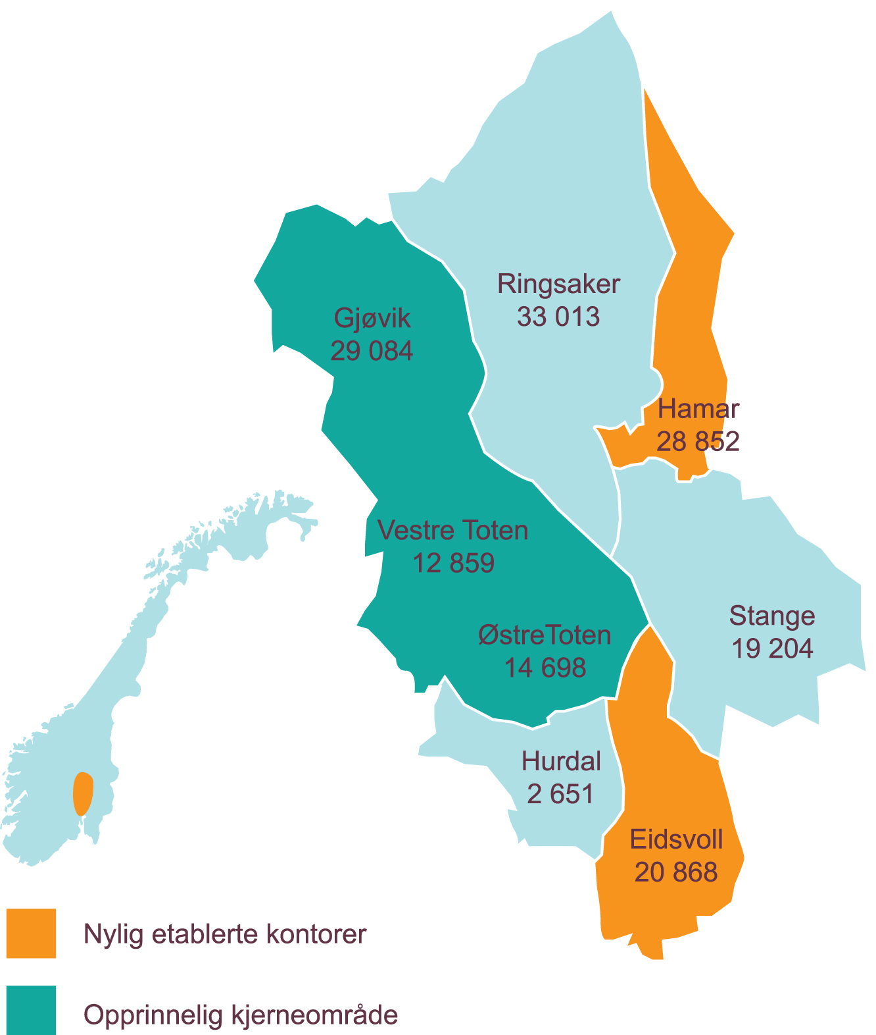
Om Totens Sparebank
Totens Sparebank er en ledende leverandør av finansielle produkter til personmarkedet og SMB-segmentet på Gjøvik og Toten. Sterkest vekst Hamar og Eidsvoll
En mellomstor lokalbank etablert i 1854
  1,2 milliard kroner i egenkapital
  15 milliarder kroner i forretningsvolum
  (inkl. lån i Eika Boligkreditt)
  125 ansatte og 41.000 kunder
Lokalt forankret med god tilstedeværelse
  Hovedkontor på Østre Toten i Oppland
  9 bankkontorer fordelt på tre fylker
Ratet A- av DNB og flere andre aktører (skyggerating)
Notes:
Stor nok
Ingen fusjoner
Eget boligkredittselskap

Slide 4
Kjerneoppgave
- ta imot innskudd og yte kreditt
  Innskytere søker et kortsiktig, likvid og sikkert plasseringsalternativ
    Usikker på når pengene skal benyttes
    Ønsker ingen risiko om tilbakebetalt beløp
  Låntaker søker finansiering til et langsiktig, ikke likvid og usikkert prosjekt
    Realisasjonsverdien er normalt mindre enn verdien av fremtidig kontantstrøm
    Endrede framtidige rammebetingelser kan forringe verdier
  Kredittrisiko og løpetidsrisiko
Notes:
Det er en «iboende» interessekonflikt mellom innskytere og låntakere
Innskytere søker et kortsiktig, likvid og sikkert plasseringsalternativ
Låntaker søker finansiering til et langsiktig, ikke likvid og usikkert prosjekt
Bankenes samfunnsmessige rolle er å stå i mellom disse to gruppene
Det er svært sjelden at innskytere og låntakere finner hverandre på egenhånd
Et tilleggsmoment er jo også at bankene tilbyr garanti på innskudd inntil 2 mill kroner gjennom innskuddsgarantiordningen.
Dette gir banken en rekke risikoområder som det er stor fokus på. Kredittrisikoen løses med å ha nok egenkapital til å tåle en rekke tap på samme tid. Løpetidsrisikoen løses ved å ha tilfredsstillende finansiering og en stor portefølje av likvide midler.
Banken skal ikke være en risikotaker på linje med egenkapitalinvestorene – misforstås ofte

Slide 5


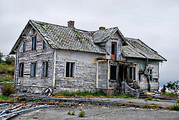
Eksponering og kredittrisiko
Stabilitet i kjerneområdet (Gjøvik og Toten)
  Høye markedsandeler
  Relativt lave eiendomspriser
  Stabilt arbeidsmarked
Vekstmuligheter mot sør og øst (Romerike / Ringsaker)
  Om lag 2½ prosent befolkningsvekst
  40 minutter til Oslo
  10 minutter til Gardermoen
Risikofaktorer
  Usikkerhet om økonomisk utvikling
  Panterisiko knyttet til alternativ bruk
  Strukturendringer i jordbruket
  Lav vekst innenfor primærmarkedet
Notes:
Mye riktig i oppfatningene om totninger. (Ikke nødvendigvis negativt når man skal drive bank)
Stor offentlig sektor (Ca 16 % av sysselsettingen)
Har en eksponering mot Oslo, Eidsvoll, Hamar – aksen. Som sett fra Toten er et vekstområde. Avkasting og risiko.
I København og Paris tok det ca 20 år før området rundt hovedflyplass tok igjen hovedstaden, etter det kom veksten i området rundt flyplassen. Gardermoen åpnet for 16 år siden.
1000 nye passasjerer på Gardermoen gir 2 nye arbeidsplasser i flyplassområdet.

Slide 6
Bedrifts- og personmarkedsbank på indre Østlandet
Utlån fordelt på sektor
Utlån fordelt på geografi

Slide 7



Kjerneoppgaver
- forts.
  Betalingsformidling
  Salgskontor for forsikring
  Rådgiving og salg av spare- og plasseringsalternativer
  Diverse oppgaver (valuta, bankboks ect.)
Notes:
En like viktig rolle bankene har er betalingsformidling
Her har Norge vært svært langt fremme i en lang periode
Årsaken er godt samarbeid mellom bankene for et harmonisert betalingssystem
Kostnadene er relativt lave og bankene tar seg lite betalt for denne type virksomhet
Fra Norges Bank har det kommet signaler om at banker tar for lite betalt for slike tjenester
Lave priser på betalingsformidling brukes ofte som en del av konkurransen om lån og innskudd
Vi blir utfordret av andre aktører på dette området

Slide 8
Eika Alliansen
Sikrer tilgang til konkurransedyktige finansielle produkter
  Aksje- og rentefond
  Forsikring
  Kredittkort og leasing
  Billån
Samarbeid om innkjøp, utvikling og markedsføring
  Felles tiltak for å møte markedet
  Datasystemer
Kompetanse og arbeidsplasser til vårt distrikt
  Eika Kredittbank og Eika Service Senter på Gjøvik
  Eika Forsikring på Hamar
Notes:
Stor nok
Ingen fusjoner
Eget boligkredittselskap

Slide 9
Særegenhet
  Eiersituasjon – fokus på mer enn avkastning
    Selveid til 1994 (opprinnelige investorer tilbakebetalt)
    Egenkapitalbevis fra 1994 (40% selveid / 60 % EK bevis)
    Generalforsamlingen velges ikke ut fra eierbrøk
  Selvstendig
    Konsolidering og strukturrasjonalisering vanlig i etablerte bransjer – også bank
    Flere investorer ønsker diversifisering
    Lokal forankring har bidratt til godt kundetilfang

Slide 10
Særegenhet
- forts.
  Sponsorvirksomhet og gaver
    Første sponsoravtale i 1979, og den løper ennå
    Til sammen har vi 100 sponsoravtaler
    Nær 10 millioner kroner til det mangfoldige idretts- og kulturlivet i distriktet
  Lokal tilknytning
    Alle funksjoner på Toten
    Mjøsområdet som primærmarked

Slide 11
Dyktig på det man fokuserer på
  Lokalt næringsliv
    Fokus på tilstand og utvikling
    Noen bransjer får mer oppmerksomhet
      Lokal eiendomsutvikling
      Etablerte bedrifter og knoppskyting inn mot industriparken på Raufoss (TotAl)
      Landbruk
  Boligmarkedet rundt Mjøsa
    Kikke på pantet ut av bilvinduet
  Personlig kjennskap til privatkunder og næringslivsledere
    Mange kanaler å få informasjon fra

Slide 12
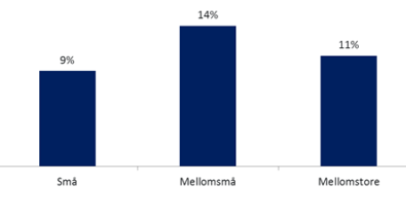
Lokalbanker bidrar til bedret tilgang på kreditt
Endring i sannsynligheten for å få lånefinansiering ved å bruke lokal sparebank
(Kilde: Menon Analyse)

Slide 13
Status i kredittmarkedet
  Et par gode tiår som både låntaker og långiver
    Rentenivået har falt til et svært lavt nivå
    De fleste aktivapriser har tendert opp
    Lave tap på utlån
  Sterk konkurranse
    Vilje til økt kredit både hos långiver og låntaker
    Vekst har / er fortsatt både ønsket og nødvendig
    Ingen naturlig brems i systemet – Regulatoriske myndigheter har tatt grep

Slide 14
Hovedprinsippene i kredittgivingen
  Kontantstrømmen er 1. linjeforsvaret
    Fokus på driften
  Pantet er vårt 2. linjeforsvar
    Kostbart å realisere
  Men …
    Mye ledig pant og høye formuepriser kan i praksis ha gitt høyere belåning en periode

Slide 15
Fremtidige rammebetingelser
  Norsk og internasjonal økonomi i en brytningsfase
    Kina, Gresk statsgjeld, oljepris og sanksjoner mot Russland
    Svært svake markeder i norsk oljeleverandørindustri
    Trolig lav vekst og økt usikkerhet fremover
  Forsterket konkurranse
    Spis eller bli spist
    Ulike forutsetninger og rammevilkår – noen vil alltid være klar for å øke utlånene
  Regulatoriske myndigheter en moderator
    Økte krav til egenkapital
    Direkte styring av kredittgivingen

Slide 16
Kredittmarkedet fremover
  Igjen mer fokus på kontantstrøm fra drift
    Eiendomspriser vil trolig øke mindre eller falle framover
  Lokal kjennskap blir viktigere
    «Enkel» kredittgiving pga. gode panteverdier mindre vanlig
  Økt konkurransekraft og mindre overopphetet boligmarked i innlandet
    Valutasvekkelse
    Lave renter
    Større tilgang på kompetent arbeidskraft
    Nedturen kan bli mildere

